Slide 1
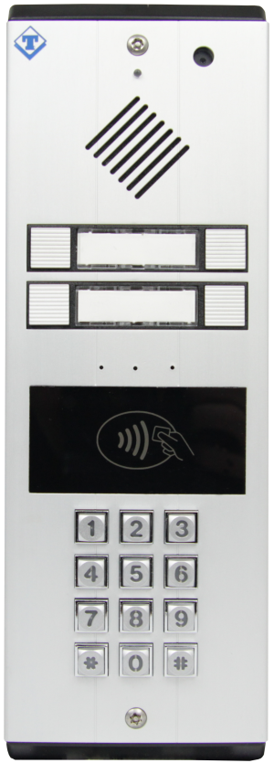
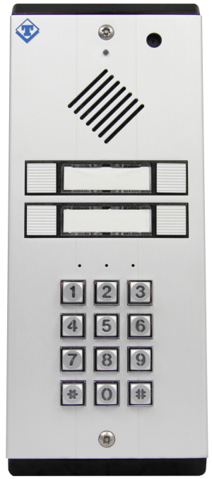
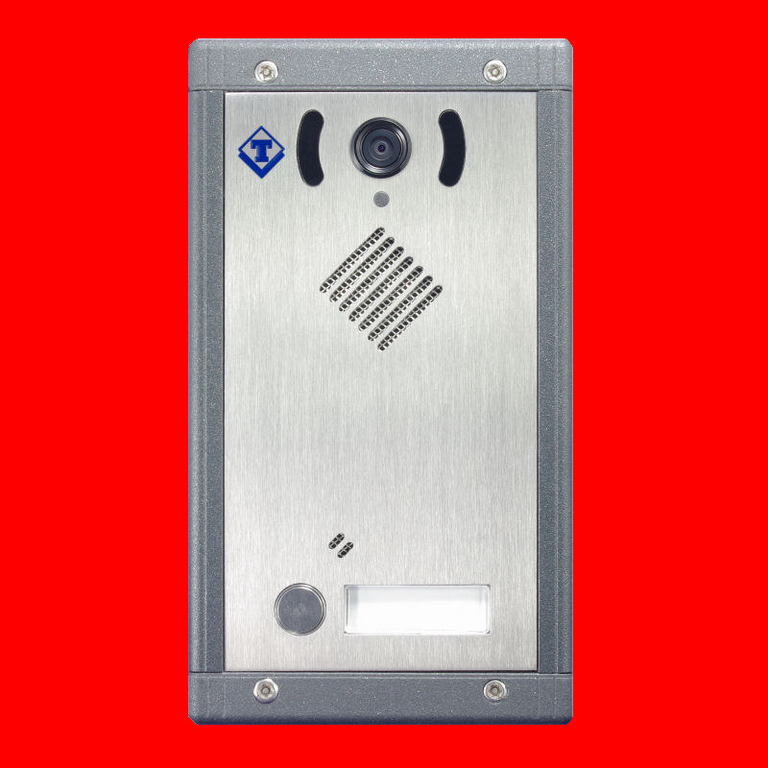
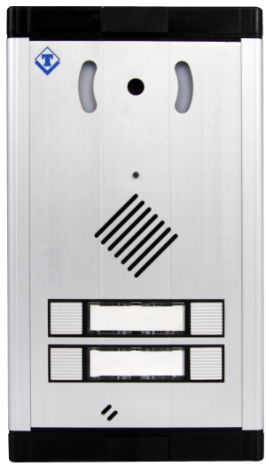
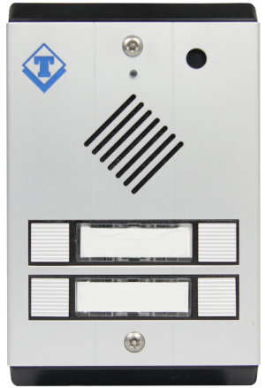
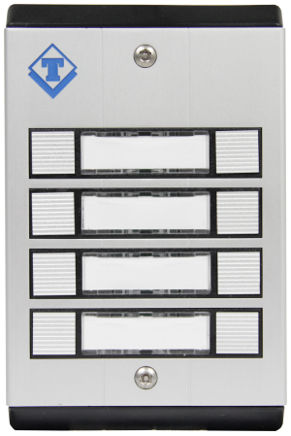
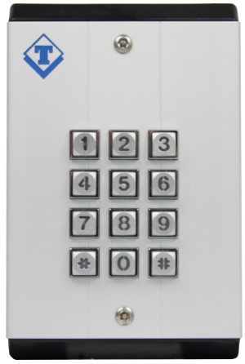
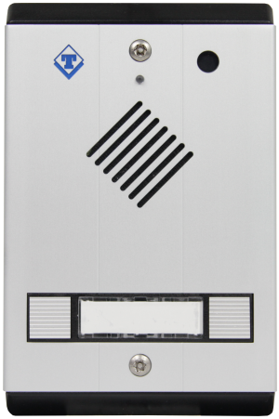
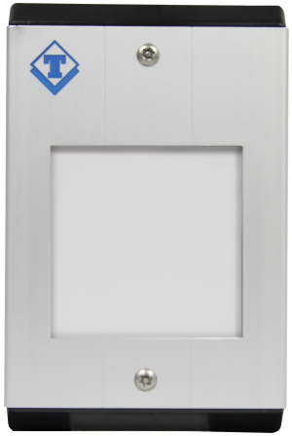
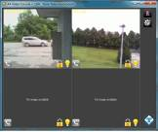
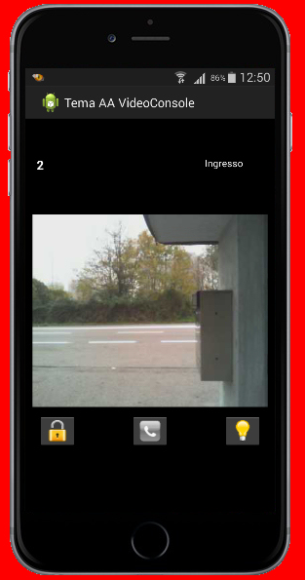
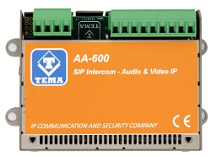
VIDEOCITOTELEFONIA VOIP
SipComPoint
Da 2 a 12 pulsanti, Audio di qualità, Telecamera HD, Tastiera, RFID, APP iOS e Android
Soluzioni sicure ed evolute per le Comunicazioni e il Controllo degli Accessi
By TEMA TELECOMUNICAZIONI S.r.l. (2018)
UNI EN ISO 9001:2015

Slide 2
L’azienda
TEMA è una azienda certificata ISO 9001:2015
Da oltre “Venticinque anni dalla parte del Cliente”
Prodotti con certificazione CE e ROHS
Focus: “IP Communication and Security”
Tutti i prodotti sono interamente sviluppati e prodotti in Italia, con assistenza diretta e garanzia di supporto nel tempo
UNI EN ISO 9001:2015

Slide 3
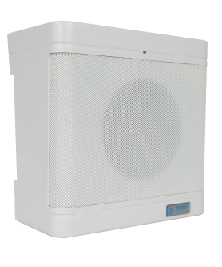
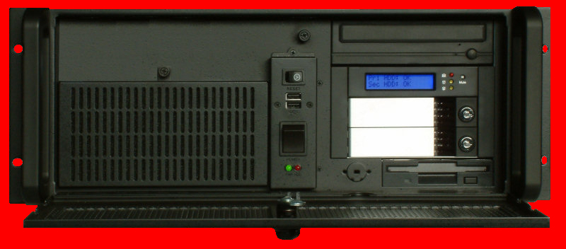
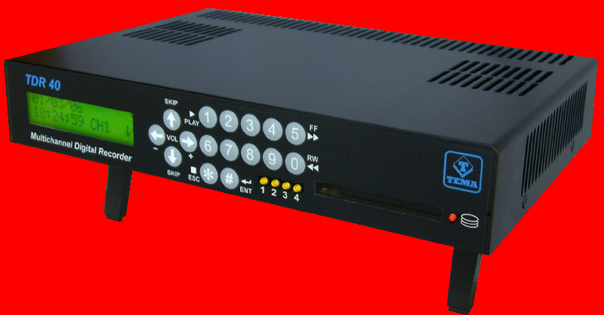
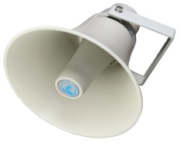
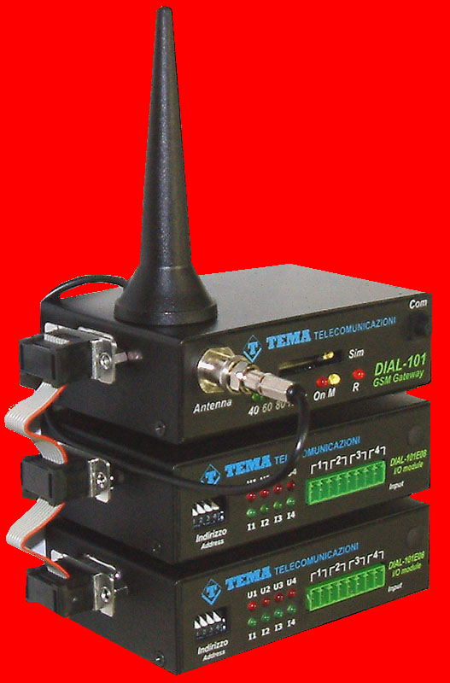
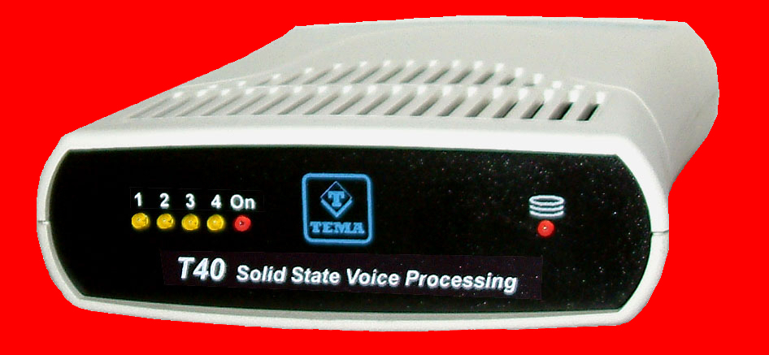
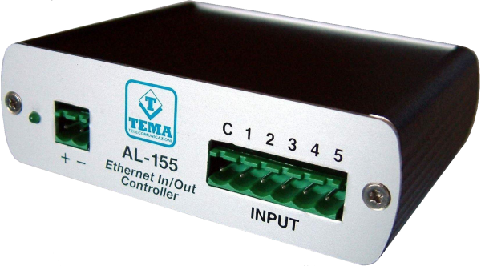
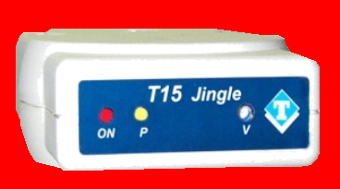
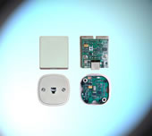
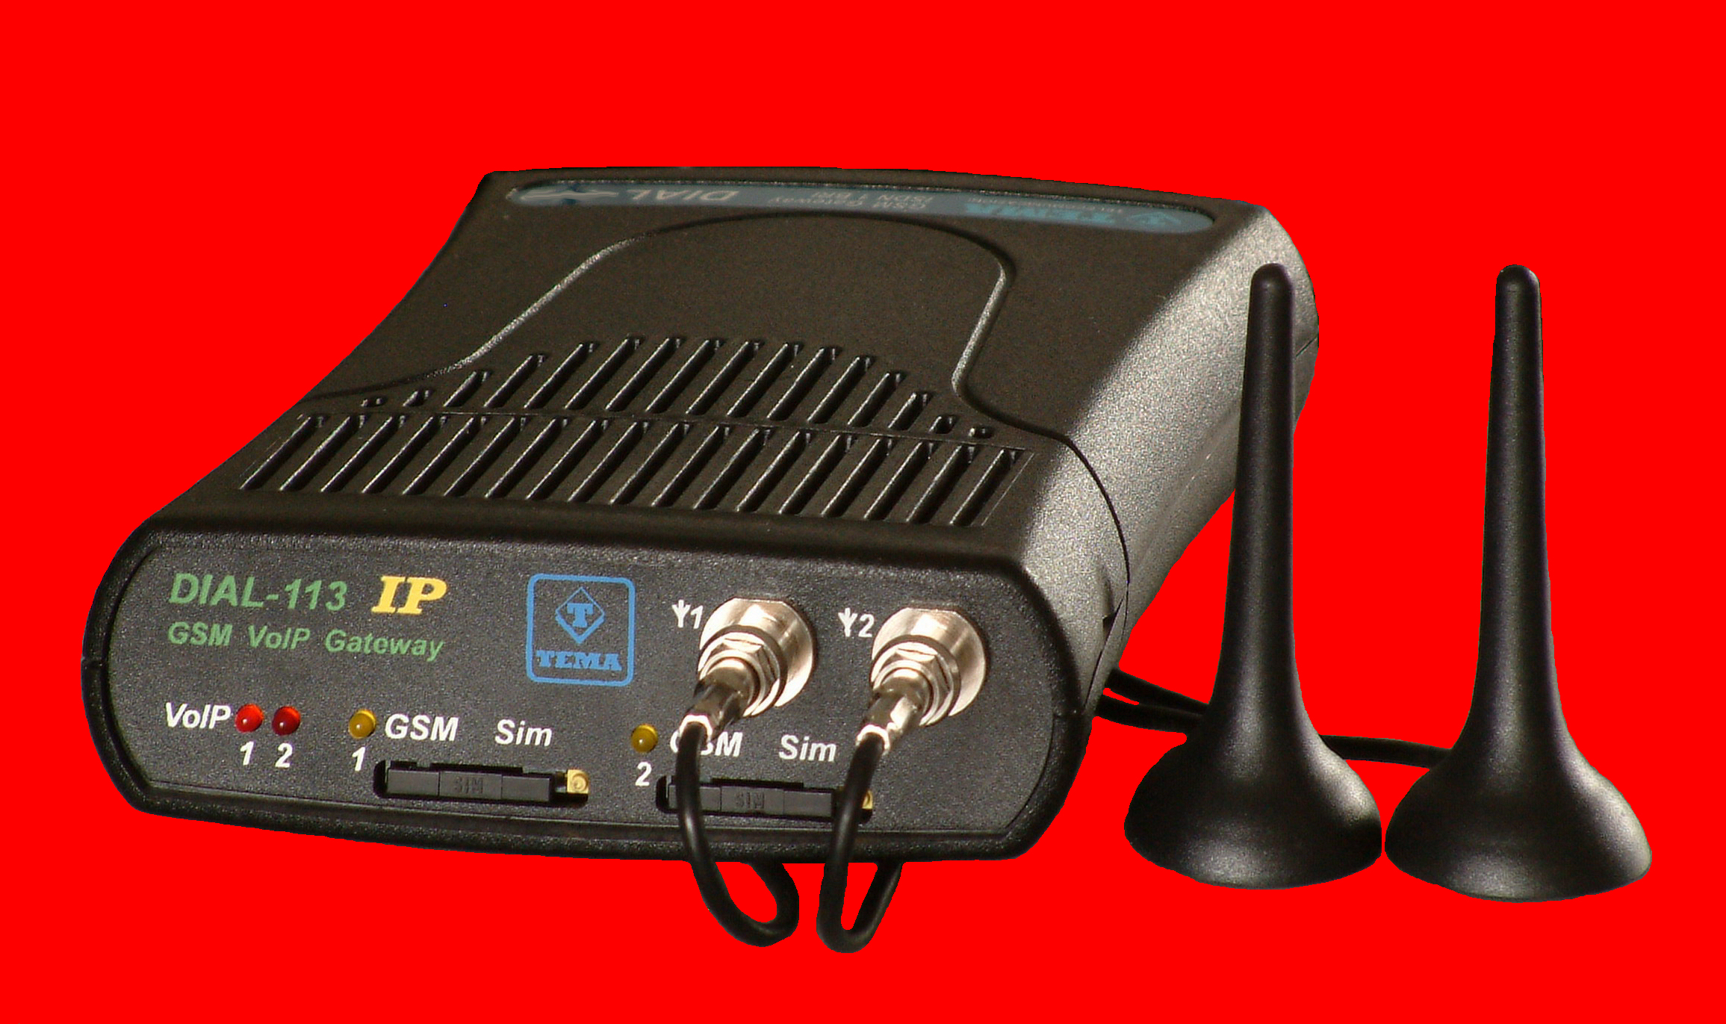
Settori tecnologici
AUDIO OVER IP SIP e Analogico
CITOTELEFONIA AUDIO-VIDEO VoIP SIP e Analogica
REGISTRATORI DI COMUNICAZIONI
VOICE MAIL & VOICE PROCESSING
GATEWAYS ROUTERS
GSM-UMTS-LTE
SICUREZZA
TELEALLARMI
SEGNALAZIONE

Slide 4
aA-500 / AA-600
SipComPoint
Serie
Intercom IP Tema - Prestazioni e Design
Ben oltre i limiti della Citotelefonia classica.

Slide 5
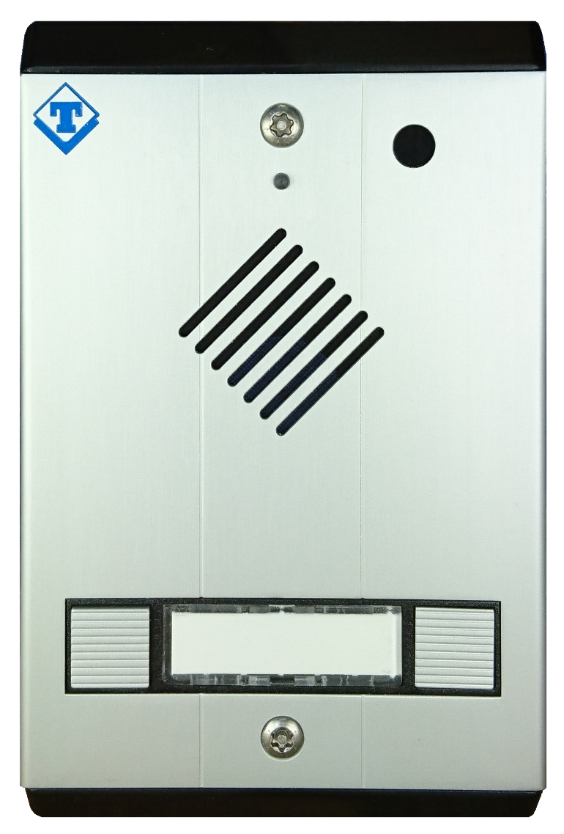
prodotti
VIDEOCITOFONI IP
AA-542
AA-542C
AA-540
AA-540C
AA-545
AA-545C
AA-546
AA-546C
AA-550
AA-550C
AA-560
AA-560C
Intercom
VoIP-SIP con 2 Pulsanti +
Telecamera
Intercom
VoIP-SIP con 4 Pulsanti + Telecamera, ampliabile
Intercom
VoIP-SIP con 4 Pulsanti + Tastiera + Telecamera
Intercom
VoIP-SIP con 4 Pulsanti +
Tastiera +
RFID + Telecamera
Intercom
VoIP SIP in
Alluminio da incasso e
parete
Intercom
VoIP SIP in
Acciaio Inox
Antivandalo incasso/parete

Slide 6
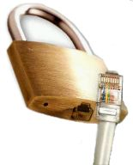
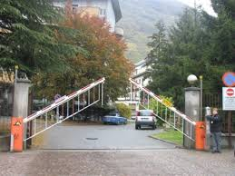
target
Mercato
Aziende, Industrie
Pubblica Amministrazione
Ospedali, Centri Residenziali
Banche, Assicurazioni
Applicazioni
Servizi di Sicurezza
Alberghi, Residence
Centri Commerciali
Scuole, Università
Controllo Accessi
Aeroporti, Porti
Sicurezza Civile
Carceri, Comunità
Sicurezza Militare
Videosorveglianza
Accesso a Data Center
Emergenza per ascensori
Supervisione Carceri
Controllo Remoto
Video Intelligence
SOS ed Emergenza
Prodotti Testati con le più diffuse marche di Pbx:
SIEMENS - AVAYA - ALCATEL – PANASONIC – SAMSUNG – NEC - 3CX - WILDIX - AASTRA - ASCOM - VT NITSUKO - SELTA – PHILIPS - ZYCOO … e altre marche di IP-PBX
inclusi SOFTPHONE e sistemi basati su ASTERISK

Slide 7
tecnologia
Nei prodotti utilizziamo le più recenti tecnologie disponibili sul mercato
CPU 400Mhz BGA (Ball Grid Array), Memorie Ram veloci e Flash micro SD
Relè elettronici a stato solido, Amplificatori audio in classe “D”
Alimentazione PoE (Power over Ethernet), un solo cavo UTP di connessione
Sistema operativo Proprietario
Circuiti stampati a 6 strati, protetti con vernice ‘Conformal Coating’
Hardware affidabile, Software in continua evoluzione nei servizi
Meccaniche robuste, resistenti alle intemperie, in alluminio e acciaio inox

Slide 8
Funzioni 1
I dispositivi gestiscono un accesso, esterno o interno all’edificio, attraverso un collegamento in rete LAN VoIP SIP per la Audio-Videotelefonia IP
Possono funzionare sia in modalità Peer-to-Peer (Punto-punto) sia registrati ad un SIP proxy server come un interno di un centralino IP-PBX
Programmazione semplice e intuitiva da interfaccia Web e password.
APP per smartphone iOS e Android consentono di comunicare e operare da qualunque parte del mondo come in ambito locale
Software per PC Windows ‘Videoconsole’ per il controllo fino a 16 dispositivi
Messaggi vocali preregistrati verso il visitatore e/o verso l’interno chiamato
Annunci automatici a orari prestabiliti
Modelli con lettore di prossimità RFID per l’accesso con TAG e Smartcard

Slide 9
Funzioni 2
Viva voce a mani libere, audio di elevata qualità
Streaming Audio in Multicast in alta qualità
Streaming Video H264 su Videotelefono IP-SIP, su PC con software Tema “Videoconsole” o standard Softphone
Telecamera interna USB (opzionale)
Database con archivio immagini del chiamante relazionate a data/ora
Invio immagini scattate via mail, con criptazione SMTP TLS
Modulo base ampliabile fino a 12 pulsanti o a un numero illimitato di interni con tastiera numerica
Codici di accesso su sequenza pulsanti programmabili

Slide 10
Funzioni 3
200 codici accesso da tastiera e gestione di 200 Card/Tag RFID
2 Relè apriporta di serie integrati in ogni sistema
Chiamata ciclica a numeri telefonici in memoria
Led di segnalazione chiamata attiva
Esecuzione in alluminio satinato, elegante e protetto dalle intemperie
Versioni Blindate Antivandalo in acciaio inox, chiusure con viti antieffrazione
Montaggio da parete e da incasso
Vasta gamma di accessori per ogni tipo di esigenza

Slide 11
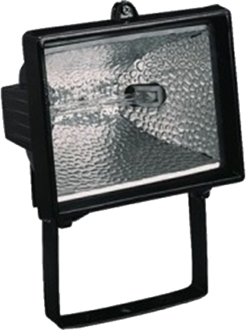
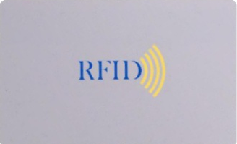
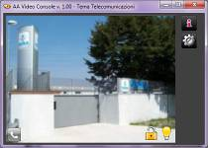
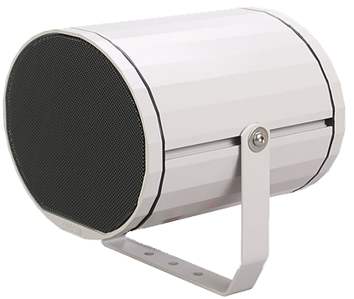
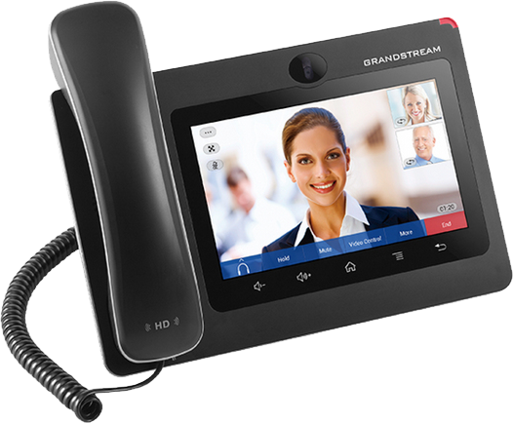
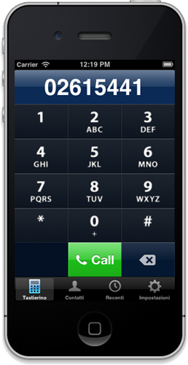
Applicazione tipica
AA-546C
2 Relè integrati
Telecamera IP a colori
(solo modelli AA-54xC)
Led chiamata attiva
Apertura barriere
e cancelli
Accensione
luci
4 pulsanti
RFID Tag e/o
Smartcard
Fino a 3 ingressi da eventi esterni
Messaggi al visitatore
Audio e Video con software TEMA
“Videoconsole” su PC Windows, fino a 16 riquadri per postazioni di accesso con AA-546C
Uscita diretta per altoparlante esterno 8 Ohm-3W
Switch PoE
Videotelefono SIP
IP PBX
APP per SmartPhone, Audio, Video e comandi da remoto
Audio e video con standard Softphone
Incluso 3CX e sistemi basati su Asterisk

Slide 12
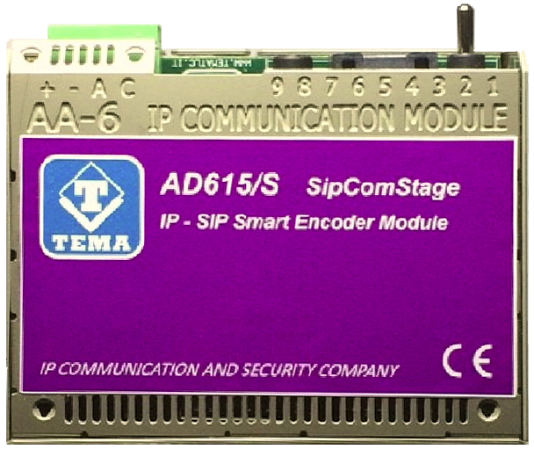
Applicazione p2p e multicast
UTP max 100mt
UTP max 100mt
Switch PoE
UTP max 100mt
UTP max 100mt
UTP max 100mt
UTP max 100mt
Encoder IP AD615/S
Chiamate e videochiamate P2P (Peer to Peer) associando ai pulsanti l’indirizzo IP del rispettivo dispositivo. Ogni dispositivo può lanciare messaggi unidirezionali dal microfono incorporato su canali multicast. Un Encoder IP Tema AD615/S può diffondere musica di sottofondo su un canale multicast a priorità inferiore. Oltre 100mt PoE Extender.

Slide 13
Aa-542 / aa-542C
SipComPoint
Citotelefono VoIP SIP PoE 2 Pulsanti
Versione Entry Level, non ampliabile
Montaggio a parete, viti antieffrazione
Il modello AA-542/C è equipaggiato di telecamera a colori

Slide 14
AA-540 / aa-540c
SipComPoint
Citotelefono VoIP SIP PoE 4 Pulsanti
Versione base a 4 pulsanti, ampliabile
Montaggio a parete , viti antieffrazione
Il modello AA-540/C è equipaggiato di telecamera a colori
AA-506P ampliamento 8 pulsanti
AA-506KC tastiera da interno/esterno antivandalo luminosa
AA-506R modulo indice-legenda

Slide 15
AA-545 / AA-546
SipComPoint
Citotelefono VoIP SIP PoE 4 Pulsanti, Tastiera, RFID
Base a 4 pulsanti e tastiera
Montaggio a parete , viti antieffrazione
RFID lettore di prossimità per Tag e/o Smartcard (AA-546)
I modelli AA-545/C e AA-546/C sono equipaggiati di telecamera

Slide 16
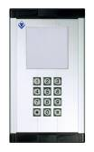
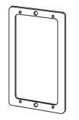
AA-550 / AA-550c
SipComPoint
Citotelefono VoIP SIP PoE 4 Pulsanti
Base a 4 pulsanti
Montaggio a incasso e parete , viti antieffrazione
Il modello AA-550/C è equipaggiato di telecamera a colori
AA-516P modulo ampliamento 8 pulsanti
AA-516KC modulo tastiera antivandalo luminosa
AA-516R modulo indice-legenda
AA-517C1 cornice di copertura muro
AA-517T1 cornice di copertura muro + tettuccio
AA-517S1 scatola completa per montaggio esterno

Slide 17
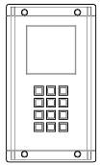
AA-560 / aa-560c
SipComPoint
Citotelefono VoIP SIP PoE Antivandalo acciaio inox
Base a 1 pulsante
Esecuzione in acciaio inox Antivandalo
Montaggio a incasso e parete , viti antieffrazione
Il modello AA-560/C è equipaggiato di telecamera a colori
AA-539K tastiera antivandalo luminosa + indice-legenda
AA-539R Modulo 2 aree retroilluminate indice-legenda
AA-549C1 cornice di copertura muro
AA-549T1 cornice di copertura muro + tettuccio
AA-549S1 scatola completa per montaggio esterno

Slide 18
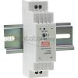
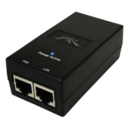
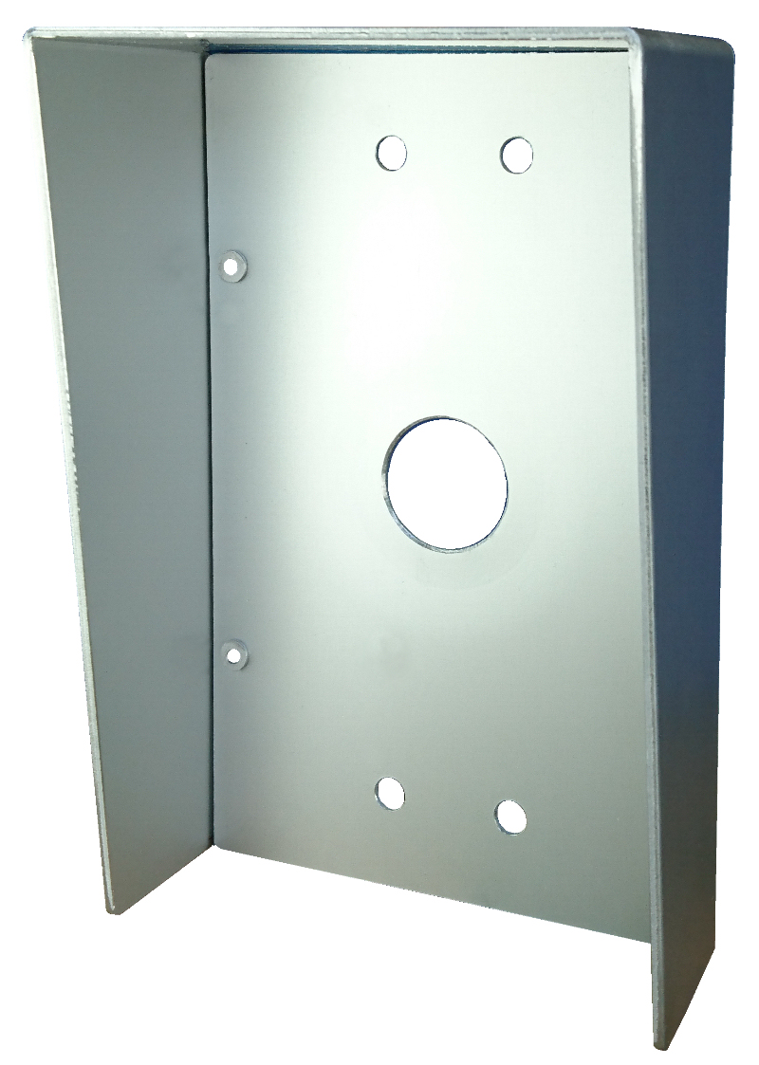
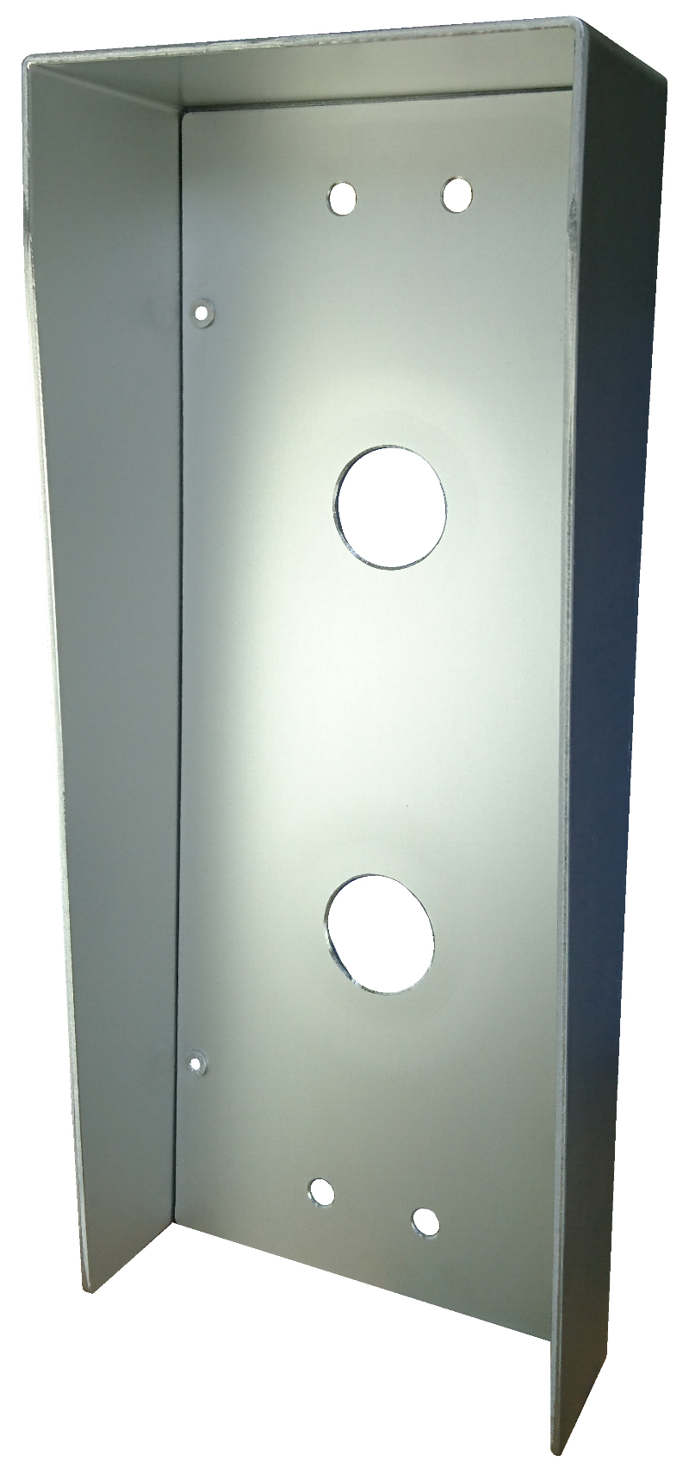
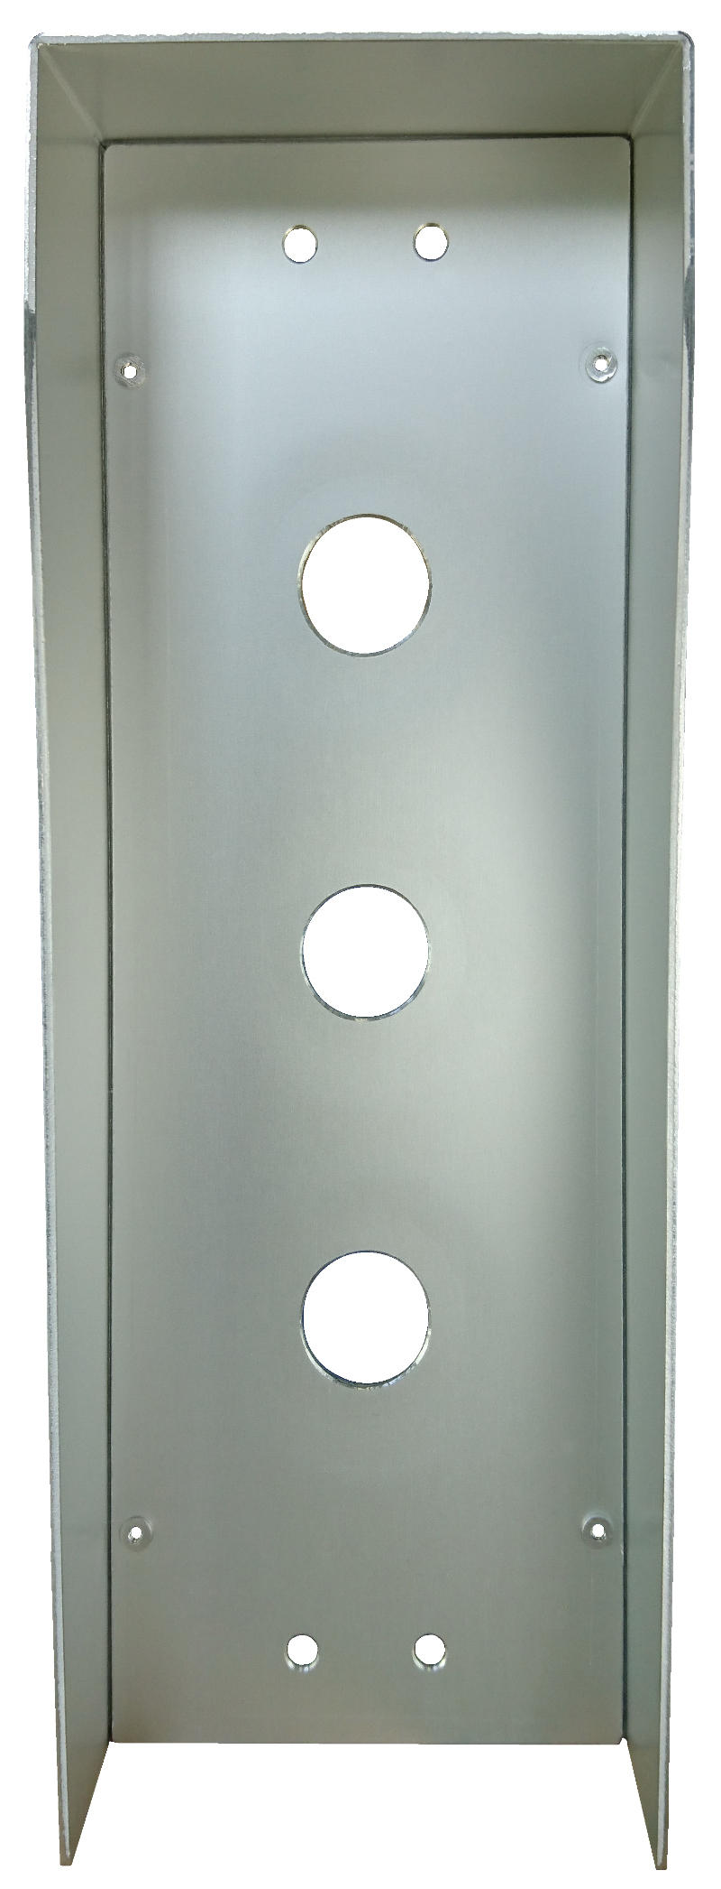
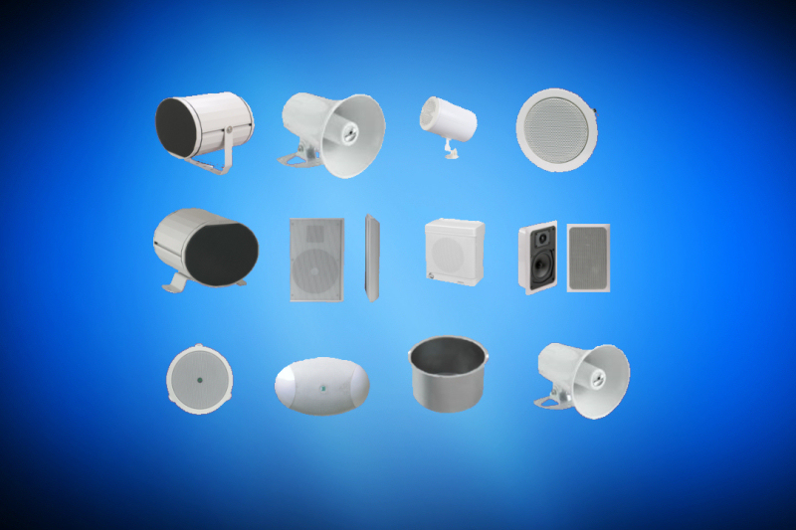
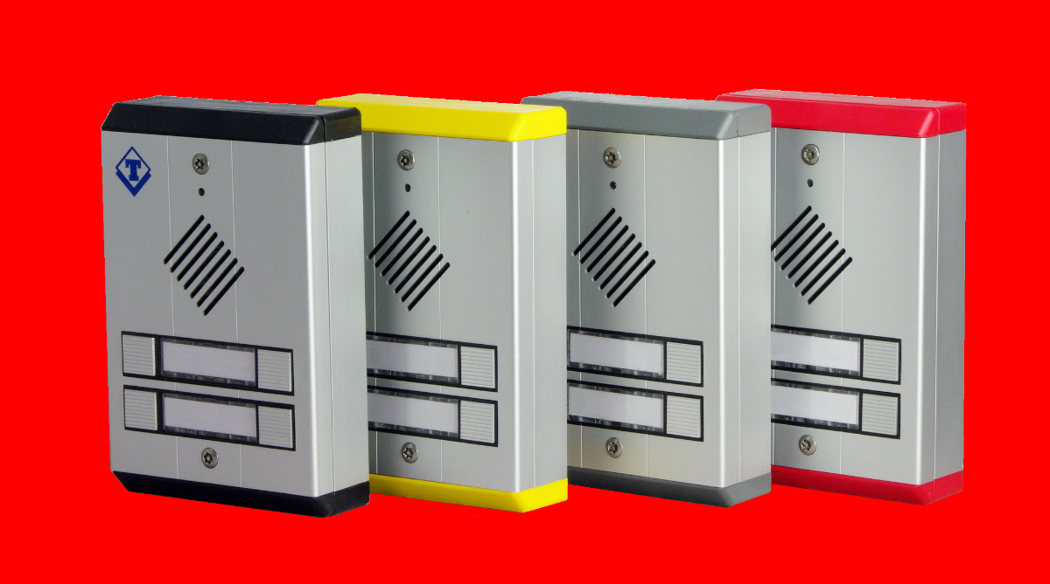
OPZIONALI E ACCESSORI
SipComPoint
AA-39AL
Alimentatore a spina 220Vac/12Vac-1,50A autoprotetto CE
AD301R
Amplificatore analogico 30W, controlli Volume-Alti-Bassi +/-12dB.
AA-39AL1
Alimentatore DIN 220Vac/12Vac (2x12Vac)
15VA autoprotetto CE
AD320/30
Trasformatore audio 30W generatore di Linea audio PA 100V a tensione costante, tipo toroidale alta efficienza e basso flusso disperso.
AA-39P4
PoE injector 230Vac/48Vdc 0,5A.
AD32
Trasformatore di isolamento, bilanciato, miscelatore, attenuatore, filtro per segnale audio, uscita a bassa impedenza. Ideale per disaccoppiare sorgenti di audio verso altri amplificatori.
AA-519-T1
Protezione antipioggia in Alluminio per AA-542, AA-540, AA-506P, AA-506KC
AA-519-T5
Protezione antipioggia in Alluminio per AA-545
AA-36
Relè Attuatore di potenza 250Vac/16A/4KVA, comando in AC/DC 12V/24V, 1 contatto in scambio, Led indicatore di attivazione. Ideale per pilotare carichi importanti fino a 4.000W.
AA-519-T6
Protezione antipioggia in Alluminio per AA-546
AD33x
Altoparlanti passivi e trombe di potenza
(Non di produzione Tema, terze parti)
AA-509/…
Chiusure in ABS disponibili nei colori Grigio, Nero, Rosso, Giallo per serie AA-540/542/545/546

Slide 19
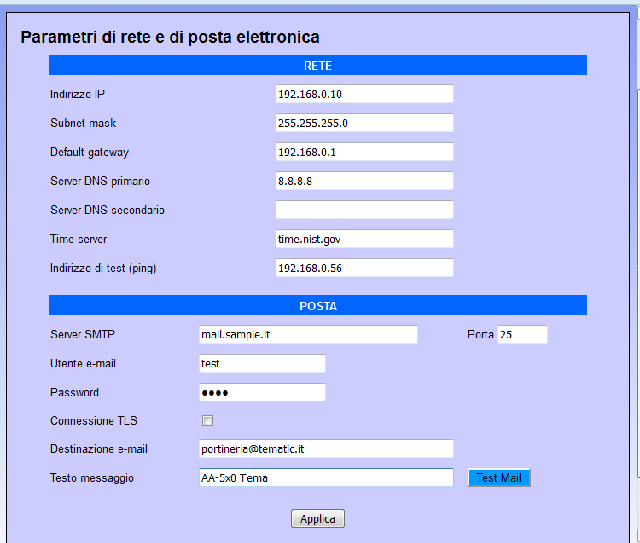
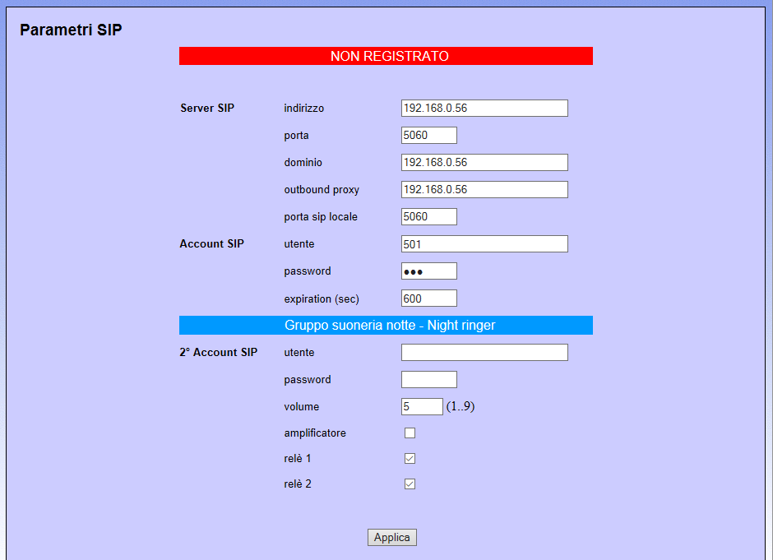
programmazione
SipComPoint

Slide 20
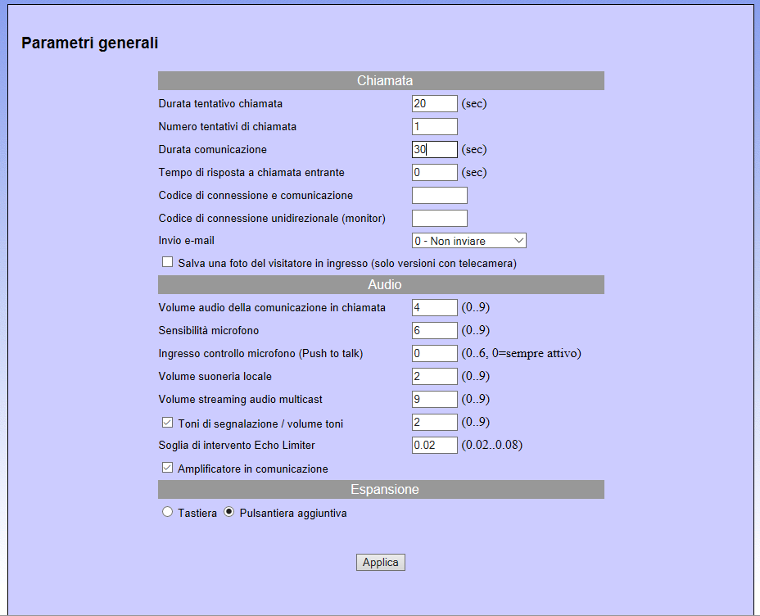
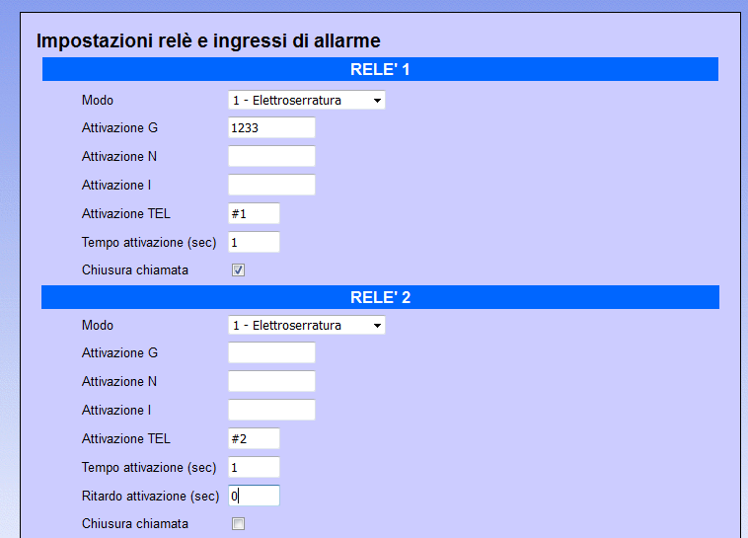
programmazione
SipComPoint

Slide 21
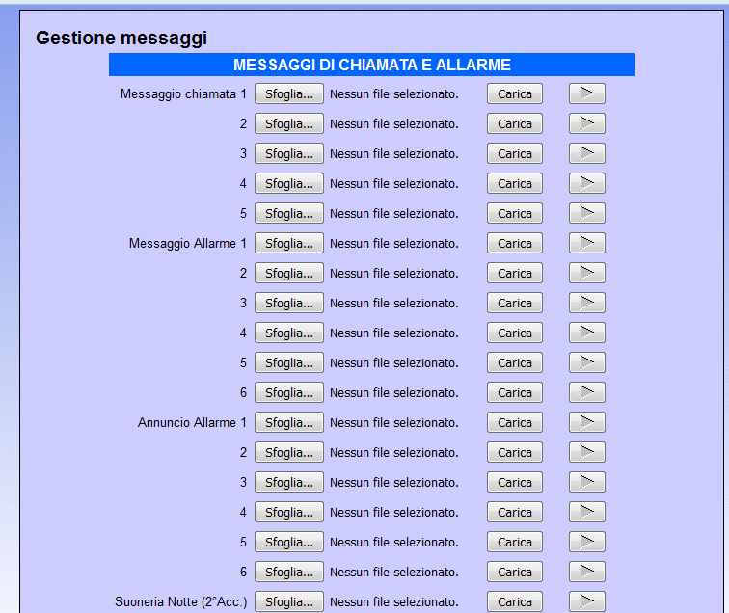
programmazione
SipComPoint

Slide 22
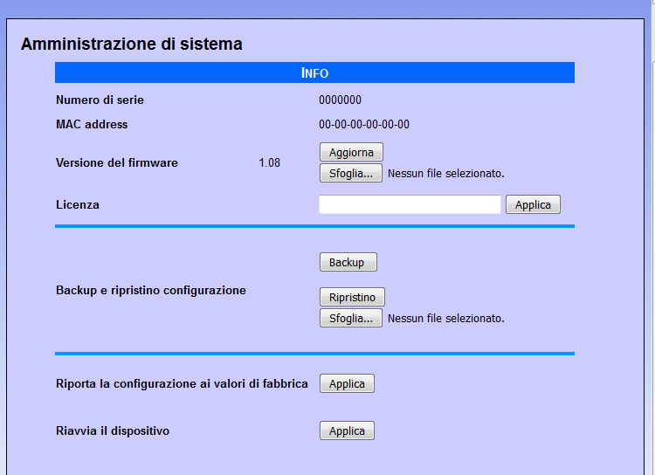
programmazione
SipComPoint

Slide 23
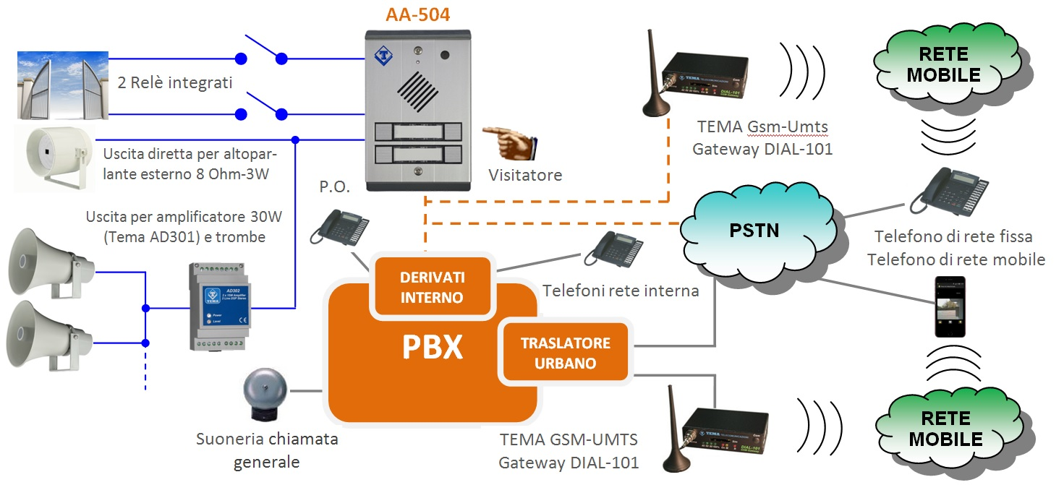
AA-502/504/505/506/514/539
Modelli Analogici
SipComPoint
Citotelefoni Analogici per derivati interni del PBX
Stesse versioni meccaniche delle versioni VoIP SIP
Alimentazione diretta dalla stessa linea telefonica (Solo voce)
Possibilità di interagire con un gateway GSM Tema

Slide 24
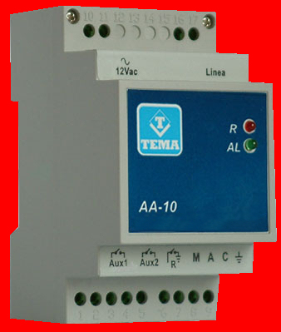
Aa-10 / aa-11rt
Modelli Analogici
Interfacce citofoniche analogiche
Interfacciamento di un impianto citofonico tradizionale
Collegamento su traslatore urbano o su derivato interno del PBX
Compatibile con impianti citofonici a 4 o 5 fili (Brand di mercato)
3 Relè interni comandabili via DTMF durante la chiamata

Slide 25
Aa-10/pa – aa-11/pa
Modelli Analogici
Interfacce analogiche per amplificatori PA
Interfacciamento al PBX di un amplificatore di diffusione sonora
Collegamento su traslatore urbano o su derivato interno del PBX
Relè che si attiva in chiamata per abilitare l’amplificatore

Slide 26
Moduli intercom ip aa-600/sm
NEW!
DISPONIBILI NEL 3° TRIMESTRE 2018
SM51
SM51V
SM51VR
SM52
SM52V
SM52VR
Intercom
VoIP-SIP PoE
1 Relè
1 Pulsante
1 Input
Intercom
VoIP-SIP PoE
1 Relè
1 Pulsante
1 Input
+ Tastiera
+ Telecamera
Intercom
VoIP-SIP PoE
1 Relè
1 Pulsante
1 Input
+ Tastiera
+ Telecamera
+ RFID
Intercom
VoIP-SIP PoE
1 Relè
1 Pulsante
1 Input
+ Ampli 20W
Intercom
VoIP-SIP PoE
1 Relè
1 Pulsante
1 Input
+ Tastiera
+ Telecamera
+ Ampli 20W
Intercom
VoIP-SIP PoE
1 Relè
1 Pulsante
1 Input
+ Tastiera
+ Telecamera
+ RFID
+ Ampli 20W

Slide 27
Accessori per moduli aa-600
NEW!
DISPONIBILI NEL 3° TRIMESTRE 2018
SipComPoint
Conversione in VoIP di citofoni tradizionali e artistici, civili e industriali
Sistemi di comunicazione VoIP per macchine automatiche

Slide 28
SipComPoint
Grazie!
“IP COMMUNICATION AND SECURITY COMPANY”
TEMA TELECOMUNICAZIONI S.r.l
Via Costante Girardengo, 1/4 - 20161 Milano MI (Italy) Tel. +39 02 61544.1 Fax +39 02 6152605
Web: www.tematlc.it e-mail: tematlc@tematlc.it International: sales@tematlc.it

